Slide 1

TẦM QUAN TRỌNG CỦA VIỆC THỰC THI LUẬT TIẾP CẬN THÔNG TIN TRONG LĨNH VỰC NÔNG NGHIỆP VÀ MÔI TRƯỜNG
Trần Đình Hiệp – Phó Giám đốc Sở Nông nghiệp và Môi trường

Slide 2





NỘI DUNG CHÍNH
Vì sao tiếp cận thông tin quan trọng?
Thực tiễn tại Quảng Trị
Chuyển đổi số - cơ hội
Định hướng chiến lược
Đề xuất

Slide 3
VÌ SAO TIẾP CẬN THÔNG TIN QUAN TRỌNG?
Ảnh hưởng trực tiếp
Thông tin thiết yếu
Thách thức hiện tại
Nông nghiệp và môi trường là lĩnh vực có ảnh hưởng trực tiếp đến đời sống người dân, đến sự phát triển bền vững của địa phương và quốc gia.
Kế hoạch phát triển Nông nghiệp; quy hoạch và hiện trạng sử dụng đất, rừng, khóang sản; chất lượng môi trường, cảnh báo thiên tai, BĐKH… là những thông tin thiết yếu.
Người dân, doanh nghiệp, địa phương vẫn gặp khó khăn trong việc tiếp cận các loại thông tin này.

Slide 4
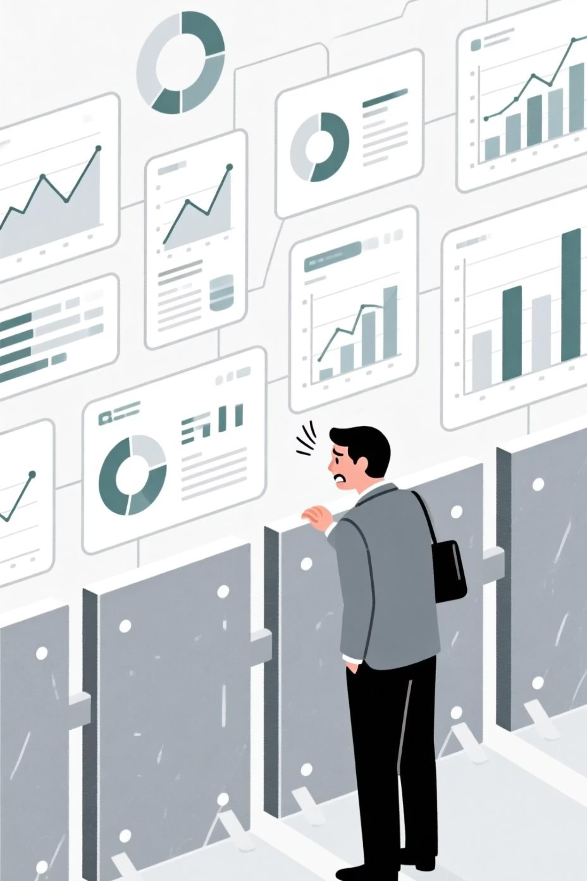
RÀO CẢN TIẾP CẬN THÔNG TIN
Thiếu minh bạch
Thiếu cập nhật
Thông tin không được công khai đầy đủ hoặc khó tìm kiếm
Dữ liệu lỗi thời không đáp ứng nhu cầu thực tế
Rào cản kỹ thuật
Hạn chế về công nghệ và khả năng tiếp cận

Slide 5

Ý NGHĨA CỦA VIỆC THỰC THI LUẬT TIẾP CẬN THÔNG TIN
Không chỉ là nghĩa vụ pháp lý
Chìa khóa tăng cường sự tin tưởng
Nâng cao hiệu quả quản lý nhà nước
Thúc đẩy sự tham gia tích cực của cộng đồng
Bảo vệ tài nguyên, môi trường hiệu quả hơn
Phát triển sản xuất nông nghiệp nhanh và bền vững

Slide 6

THỰC TIỄN TẠI TỈNH QUẢNG TRỊ
Ngành Nông nghiệp và Môi trường tỉnh Quảng Trị đã có nhiều nỗ lực trong việc thực thi Luật Tiếp cận thông tin trong lĩnh vực tài nguyên và môi trường.

Slide 7
NHỮNG BƯỚC CHUYỂN TÍCH CỰC
01
02
03
Xây dựng hệ thống cơ sở dữ Công khai hóa dữ liệu
liệu
Đẩy mạnh tương tác số
Tương tác với người dân qua môi trường số: ứng dụng phản ánh hiện trường, tiếp nhận ý kiến cộng đồng, tích hợp phản hồi từ mạng xã hội và cổng dịch vụ công.
Hệ thống quan trắc môi trường tự động, bản đồ địa chất - khoáng sản, các số liệu đánh giá tác động môi trường đã được số hóa.
Công khai hóa dữ liệu về đất đai, môi trường, tài nguyên trên Cổng thông tin điện tử của Sở và Cơ sở dữ liệu dùng chung của tỉnh.

Slide 8
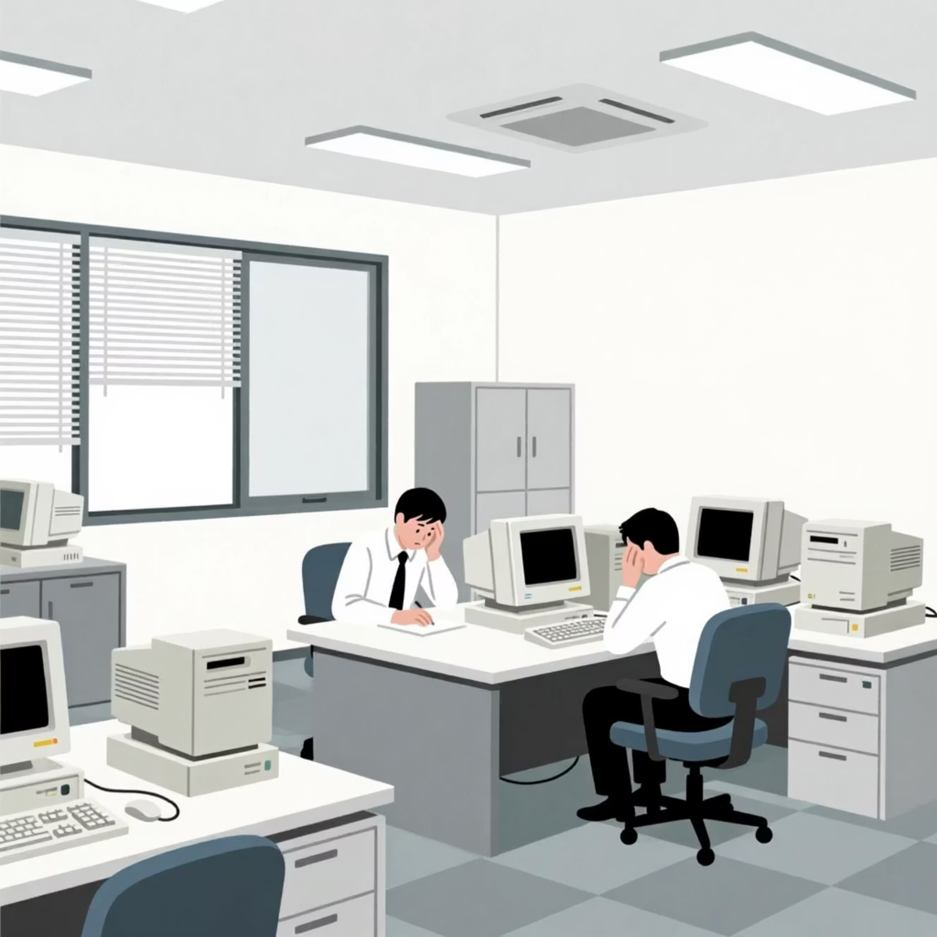
THÁCH THỨC HIỆN TẠI
Hạn chế về:
Hạ tầng công nghệ chưa đồng bộ
Thiếu nguồn lực cán bộ có chuyên môn sâu
Thói quen chia sẻ và sử dụng thông tin chưa phù hợp
Rào cản giữa chính quyền - doanh nghiệp và người dân

Slide 9

CHUYỂN ĐỔI SỐ - CƠ HỘI HIỆN THỰC HÓA QUYỀN TIẾP CẬN THÔNG TIN
Các nền tảng số hiện đại giúp phá bỏ rào cản địa lý, thời gian, kỹ thuật, đưa thông tin tài nguyên và môi trường đến gần hơn với người dân.

Slide 10








LỢI ÍCH CỦA CHUYỂN ĐỔI SỐ
CÔNG KHAI
Bình đẳng
Thông tin được công khai rộng rãi, dễ dàng tiếp cận
Mọi người dân đều có cơ hội tiếp cận như nhau
THUẬN TIỆN
MINH BẠCH
Dễ dàng truy cập mọi lúc, mọi nơi
Thông tin rõ ràng, có thể kiểm chứng

Slide 11
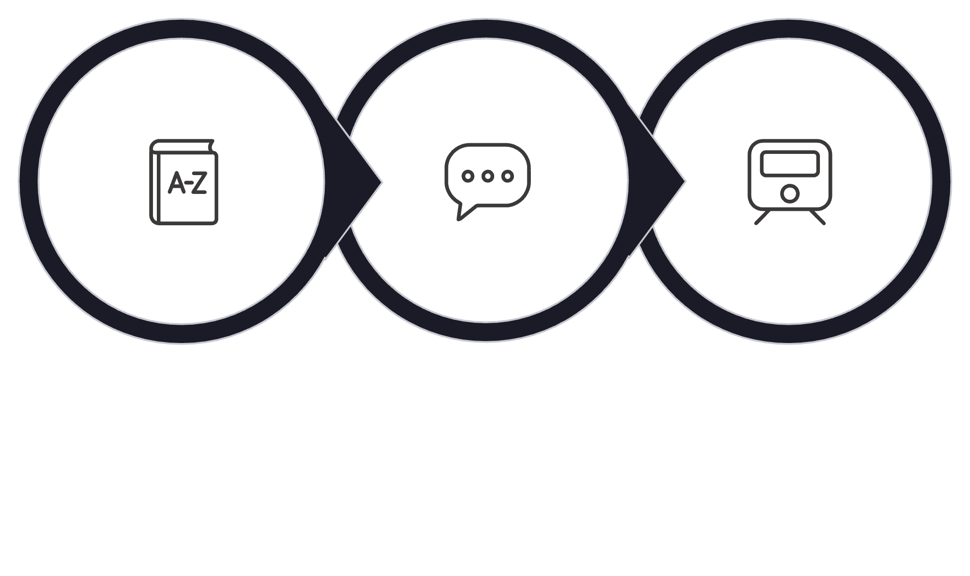



ĐỊNH HƯỚNG CHIẾN LƯỢC CỦA NGÀNH
Dữ liệu mở
Nền tảng tương tác
Đào tạo & Truyền thông

Slide 12

CHIẾN LƯỢC 1: CHUYỂN THÔNG TIN THÀNH DỮ LIỆU MỞ
Thay vì chỉ công bố các báo cáo, số liệu thông thường,
ngành cần:
Đẩy mạnh công khai theo định dạng dữ liệu số
Phục vụ các ứng dụng AI, GIS, phân tích dữ liệu lớn
Tạo điều kiện cho việc khai thác, sử dụng thông tin
hiệu quả
Hỗ trợ ra quyết định dựa trên dữ liệu

Slide 13



CHIẾN LƯỢC 2:
XÂY DỰNG NỀN TẢNG TƯƠNG TÁC HAI CHIỀU
Chính quyền
Nền tảng số
Người dân & Doanh nghiệp
Cung cấp thông tin, dữ liệu
Kết nối, tương tác
Phản hồi, đóng góp tri thức
Không chỉ cung cấp thông tin một chiều, mà còn tiếp nhận phản hồi, tri thức từ địa phương để bổ sung
cho hệ thống quản trị.

Slide 14


CHIẾN LƯỢC 3: ĐÀO TẠO VÀ TRUYỀN THÔNG
Để đảm bảo hiệu quả của việc tiếp cận thông tin, cần có chiến lược đào tạo và truyền thông phù hợp cho
cả cán bộ công chức và cộng đồng.
Đối với Cán bộ công chức
Đối với Cộng đồng
Nâng cao kỹ năng số
Nhận thức về quyền tiếp cận thông tin
Thay đổi tư duy về chia sẻ thông tin
Kỹ năng tìm kiếm và sử dụng thông tin từ các nguồn
chính thống
Kỹ năng xử lý và cung cấp thông tin hiệu quả
Tham gia đóng góp và phản hồi để cải thiện hệ thống

Slide 15

GIÁ TRỊ CỦA THÔNG TIN
"Thông tin chỉ thực sự có giá trị khi người dân biết sử dụng nó để bảo vệ lợi ích của mình và đóng góp cho phát triển bền vững."

Slide 16
KẾ HOẠCH CHUYỂN ĐỔI SỐ CỦA SỞ NN&MT
50%
40%
10-15%
85%
Tăng năng suất
Sản phẩm đạt chuẩn
Công nghệ cao
Doanh nghiệp ĐMST
Tăng cường năng suất nhân tố tổng hợp (TFP) đạt trên 50%
40% sản phẩm nông nghiệp đạt VietGAP, HACCP
10–15% sản phẩm công nghệ cao hoặc hữu cơ
85% doanh nghiệp nông nghiệp có hoạt động đổi mới sáng tạo
Theo Kế hoạch 878/KH-SNNMT ngày 24/4/2025

Slide 17

MỤC TIÊU SỐ HÓA
100%
100%
100%
Thủ tục hành chính
Cơ sở dữ liệu
Tích hợp liên thông
100% thủ tục hành chính được số hóa toàn trình
Xây dựng hệ thống cơ sở dữ liệu mở ngành Nông nghiệp – Môi trường
Tích hợp liên thông cấp tỉnh, cấp quốc gia

Slide 18
ĐỀ XUẤT TỪ THỰC TIỄN
Tăng cường kết nối liên ngành, liên vùng
Hỗ trợ kỹ thuật, tài chính
Tổ chức diễn đàn đổi mới sáng tạo
Chia sẻ dữ liệu Nông nghiệp – Môi trường một cách nhất quán, tránh phân tán.
Từ Trung ương và hợp tác với các doanh nghiệp, tập đoàn lớn; hợp tác quốc tế để giúp tỉnh Quảng Trị nâng cao năng lực chuyển đổi số.
Khuyến khích các sáng kiến công nghệ phục vụ tiếp cận và chia sẻ thông tin trong ngành Nông nghiệp – Môi trường.

Slide 19

MÔ HÌNH KẾT NỐI LIÊN NGÀNH
Nông nghiệp
Dữ liệu thời tiết và đất cho canh tác
Công nghiệp
Giám sát phát thải và tiêu thụ năng lượng
Trung tâm dữ liệu môi trường
Tổng hợp dữ liệu cho các ngành liên quan
Quy hoạch đô thị
Dữ liệu giao thông và sử dụng đất
Du lịch
Thông tin môi trường và tài nguyên điểm đến

Slide 20

HỢP TÁC ĐA BÊN
Đối tác trong nước:
Đối tác quốc tế:
Bộ Nông nghiệp và Môi trường
Tổ chức phát triển quốc tế
Các tập đoàn công nghệ
Quỹ môi trường toàn cầu
Viện nghiên cứu, trường đại học
Đối tác chuyển giao công nghệ

Slide 21



DIỄN ĐÀN ĐỔI MỚI SÁNG TẠO
Hackathon môi trường
Hội thảo cộng đồng
Ươm tạo khởi nghiệp xanh
Tổ chức các cuộc thi phát triển ứng dụng giải quyết vấn đề môi trường địa phương
Tạo diễn đàn cho người dân đóng góp ý tưởng và phản hồi về các giải pháp môi trường
Hỗ trợ các dự án khởi nghiệp về công nghệ môi trường và quản lý tài nguyên

Slide 22

TẦM NHÌN TƯƠNG LAI
Hướng tới xây dựng chính quyền số, xã hội số theo tinh thần Nghị quyết 57, với người dân là trung tâm của quá trình phục vụ.

Slide 23

KẾT LUẬN
Thực hiện tốt Luật Tiếp cận thông tin bảo đảm quyền của công dân
Nâng cao hiệu quả quản lý nhà nước
Thu hút sự tham gia xã hội, cộng đồng
Thúc đẩy phát triển bền vững
Chuyển đổi số là chuyển đổi tư duy, đặt người dân
vào trung tâm

Slide 24

CẢM ƠN
"Chuyển đổi số không đơn thuần là chuyển từ giấy sang máy tính. Chuyển đổi số thực sự là chuyển đổi tư duy, là đặt người dân vào trung tâm của quá trình phục vụ. Và tiếp cận thông tin là điểm xuất phát cho mọi hành động hiệu quả."
Xin chúc Hội thảo thành công tốt đẹp. Trân trọng cảm ơn!

